Slide 1
Soria
Febrero 2021
LIDERANDO EN EQUIPO

Slide 2
Hoja de Ruta
1.- Introducción. Presentación
2.- El Equipo.
Equipo vs Grupo
Disfunciones de equipo
Rigidez, compatibilidad, diversidad.
Etapas de evolución del equipo. Madurez.
Manejo de conflictos
3.- ¿Quién soy yo?
Cualidades y defectos
Mejorar el conocimiento de uno mismo
Errores de un jefe de equipo.
Interactuar con los demás. Asertividad.
Ladrones de tiempo
4.- Liderazgo.
Líderes que forman líderes
5.- Motivación.
Motores internos y externos

Slide 3
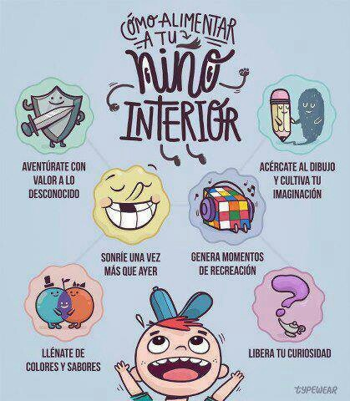
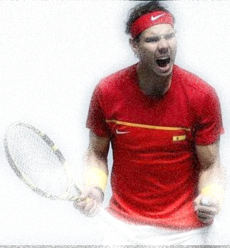
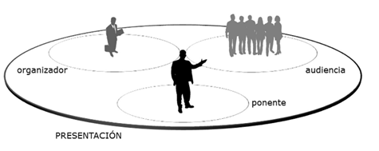
¿Cuál es tu objetivo?

Slide 4
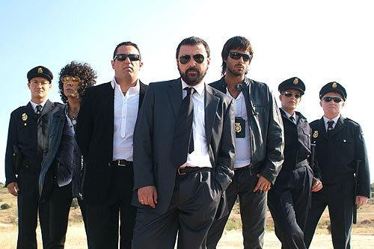
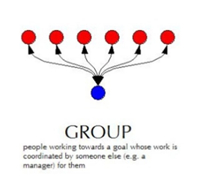
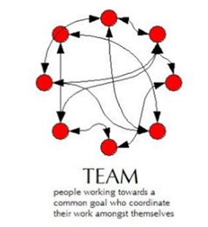
El Equipo
vs

Slide 5
Distinción Equipo vs grupo
* Los grupos pueden alcanzar objetivos, pero no son tan efectivos como las personas que trabajan en equipo
* Todos los equipos son grupos de personas, pero muchos grupos nunca llegarán a trabajar como un equipo
* Siempre formamos parte de un grupo: en el trabajo, en casa, en el tiempo libre...

Slide 6
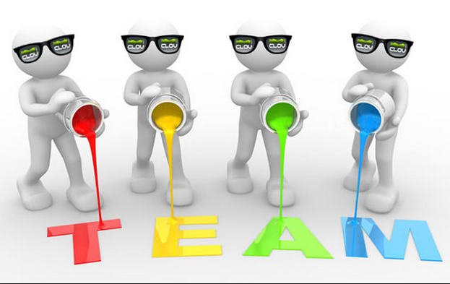
Distinción Equipo vs grupo
Grupos cooperativos:
Las personas trabajan juntas
Los sentimientos no son parte del trabajo
Los conflictos se acomodan
Confianza y apertura mínimas
Se comparte la información necesaria para la tarea
Metas y objetivos personales / poco definidos
Equipos efectivos:
Las personas confían entre sí
Los sentimientos se expresan abiertamente
Los conflictos se gestionan
Las personas se apoyan entre sí
La información se comparte libremente
Objetivos comunes a todos

Slide 7
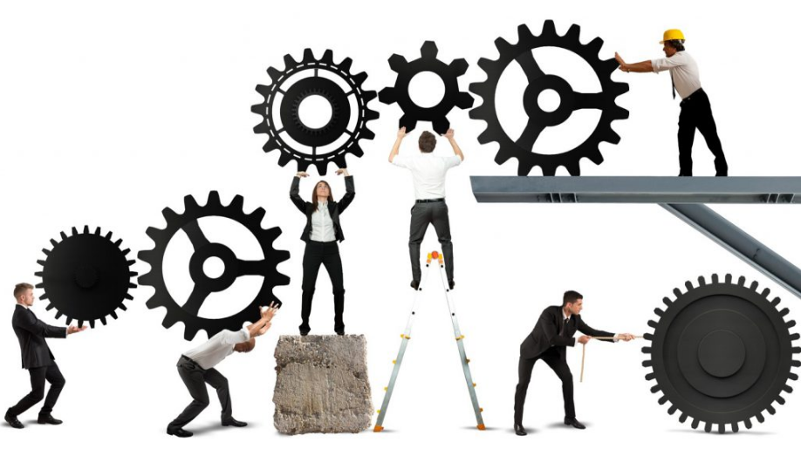
¿Cuándo necesitas un equipo?
Cuando intentas solucionar problemas complejos en que nadie conoce la respuesta (si es que existe). Si la respuesta es sencilla no necesitas un equipo.
Cuando no está claro el procedimiento a seguir, es necesario compartir el problema con los demás.
Cuando existe la necesidad de que diferentes personas trabajen juntas en una tarea determinada
Cuando se producen cambios rápidos.
NOTA:
Si no reúnes estos criterios, no necesitas un equipo.
Notes:
Comentar que los niños si se les deja trabajar solos, sin un líder, sin unas instrucciones, colaboran, ayudan, ghacen, todo está bien y no juzgan. Somos los mayores los que juzgamos. Y juzgamos en base a lo que se podría haber hecho mejor, en base a lo que no ha sido optimo, en base a hemos empleado tiempo en hacerlo y no vale para nada porque se puede hacer mejor. Los niños solo disfrutan haciendo. Punto medio.

Slide 8
¿Es tu grupo un equipo?
Trabajo en Equipo. TeamWorking: Un grupo de personas cercanas entre sí (no siempre) interactúan en algunos asuntos del trabajo
Regularmente tienen reuniones, o se implican en la resolución de algún problema
Sus responsabilidades no les obligan a conocerse entre sí.
Construcción de equipos (Teambuilding) - un grupo de personas que necesita trabajar a un mayor nivel de conocimiento entre las personas
Pueden haber llegado a este estado con el tiempo
Es posible que el responsable del equipo haya trabajado activamente para configurarlo.
Desarrollo de equipos (Team development) - trabajo para convertir al equipo en un equipo de alto rendimiento.
Team time - término para referirse a los momentos en que las personas del equipo están juntas.

Slide 9
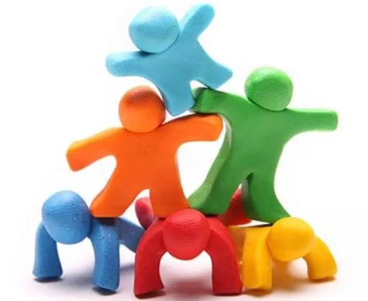
Teamworking vs Teambuilding
TeamWorking: El Objetivo es:
Organizar (tu) equipo
Comunicar mejor
Enfocar al equipo a la resolución de determinados problemas
Teambuilding: Un poquito más lejos
Relación entre las personas
Motivación

Slide 10
Equipos de alto rendimiento

Slide 11
Disfunciones de Equipo
Falta de Confianza
Se acepta el error. La gente puede equivocarse.
Sin miedo a equivocarse.
Cultura del error
Falta de Conflicto
Desde armonía artificial hasta el ataque personal.
Si no sabes entre todos te echamos una mano/ si no puedes/ si no quieres.
Gestión del conflicto. Grados del conflicto.
Falta de Compromiso
¿Como actúas ante un cambio?
Falta de Responsabilidad
Falta de Orientación a Resultados
Saber los objetivos sobre los que vas a ser evaluado.

Slide 12
Disfunciones de Equipo
¿CONEJO o PATO ¿Quién tiene la razón?

Slide 13
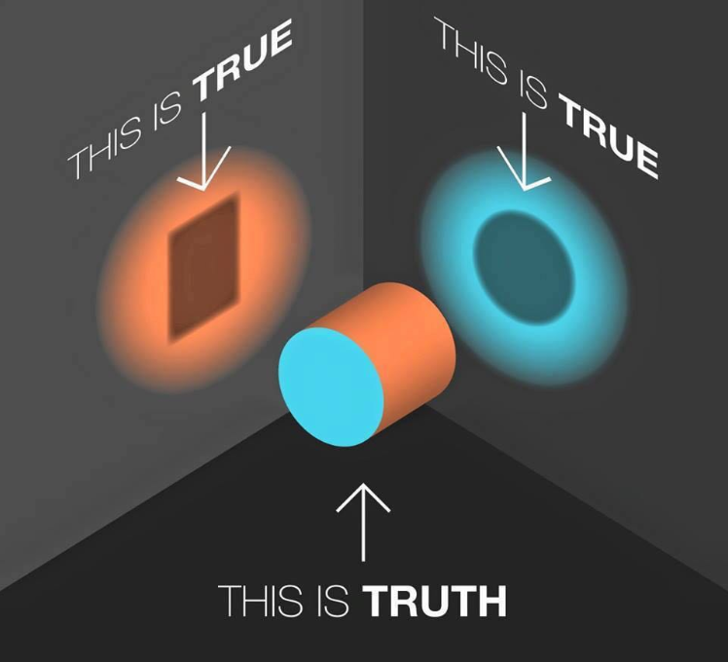
Disfunciones de Equipo
¿y ahora?
¿Quién tiene la razón?

Slide 14
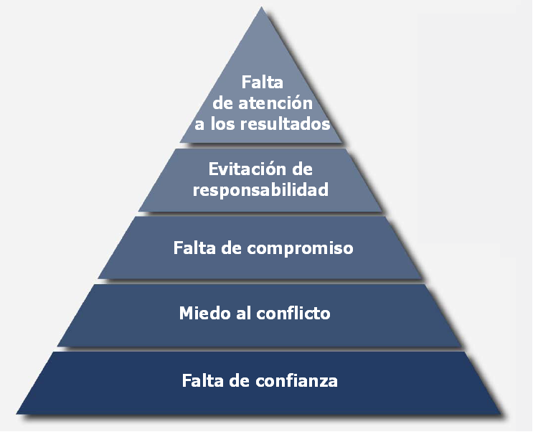
Disfunciones de Equipo
¿y ahora?
¿Quién tiene la razón?

Slide 15
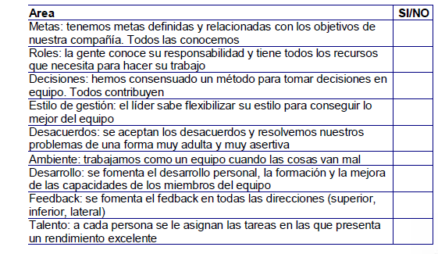
Autoevaluación del Equipo

Slide 16
Etapas de evolución del equipo
BW Tuckman: Etapas de desarrollo en un equipo:
1.- Formación:
El grupo se reúne por primera vez
Se deben establecer las reglas formales y los métodos de trabajo
2.- Conflicto:
Después de una etapa de formación relativamente formal, aumenta la confianza de los miembros
Es probable que se inicien algunas tensiones internas
3.- Normalización
Ahora el grupo establece normas, sistemas y procedimiento
4.- Desempeño
El grupo se convierte en una unidad más cohesionada y comienza a actuar como un equipo
5.- Terminación
Fin

Slide 17
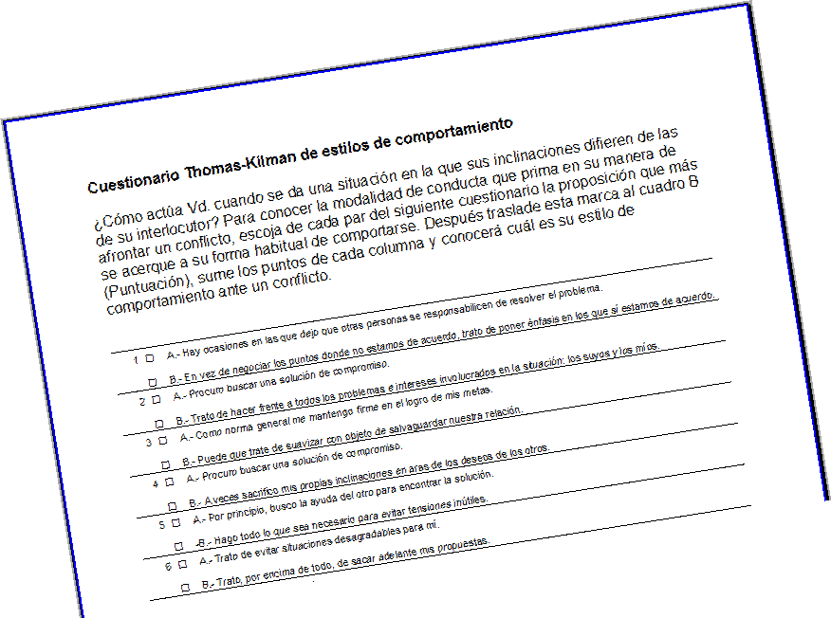
Manejo de conflictos
Cuestionario Thomas kilmann de estilos de Comportamiento

Slide 18
Manejo de conflictos

Slide 19
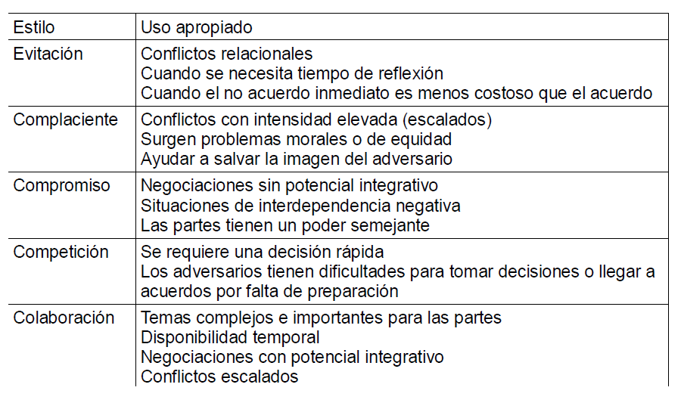
Manejo de conflictos

Slide 20
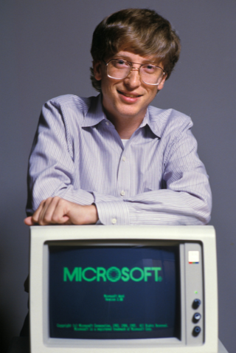
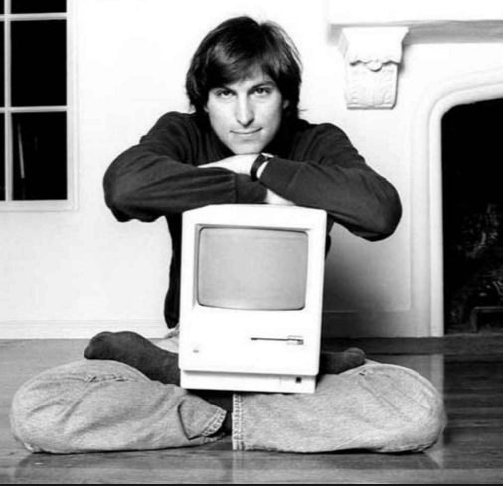
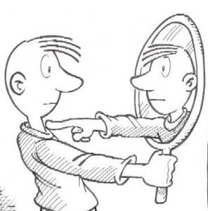
¿De qué tipo eres?
Conservador, analítico, pragmático
Arriesgado, perfeccionista, carismático

Slide 21
¿Quién soy en el equipo?
ROLES DINAMICOS de David Kantor
MOVER - Actor
Inicia la acción.
Los actores introducen
nuevas ideas o
direcciones y ayudan al equipo a avanzar y a encontrar soluciones
FOLLOWER - Seguidor
Apoya la acción de otro.
Están de acuerdo con la idea que se está debatiendo o trabajan en implantar las ideas de los demás. Los
seguidores ayudan a
implantar y consolidar
las ideas de los demás,
construyen alianzas y
relaciones y mantienen
vivas las ideas
OPPOSER - Opositor
Desafía la acción.
Los opositores contrastan las
decisiones con nuevas
perspectivas y a veces
hacen el ejercicio
necesario de corregirlas.
Con ello mejoran el
proceso de toma de
decisiones
BYSTANDER -
Espectador
Reflexiona sobre la acción.
Los espectadores aportan una perspectiva neutral y exploran las decisiones. Sus reflexiones ayudan al
equipo a trabajar nuevas percepciones y
observaciones
Notes:
Y 2 más, el que lleva el tiempo. Y el que lidera la reunión y modera para dar la palabra a los que no la han tomado aun o han participado menos, etc.

Slide 22
¿Quién soy en el equipo?
Se necesitan los cuatro roles para que el diálogo avance. La gente asume los diferentes roles conforme las necesidades de la conversación. Cada rol tiene en cuenta la variedad de los puntos de vista ya expresados y los que no.
Los roles son dinámicos: la persona que se opone en un momento, puede actuar en otro o participar como espectador después.
Los cuatro roles son necesarios.
- sin un Actor no existe dirección
- sin un Seguidor no hay impulso
- sin el Opositor no existe pensamiento crítico ni corrección
- sin Espectadores nos instalamos en un punto muerto y no se avanza.
Los equipos que no llegan al diálogo se quedan atascados en un ciclo move-oppose que se repite sin avanzar

Slide 23
¿En qué soy bueno?

Slide 24
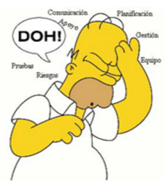
Errores de un jefe de equipo
Falta de asertividad
No exigir lo mismo.
Decisiones Incoherentes.
Liderazgo débil
Falta de Seguimiento

Slide 25
¿Somos asertivos ?.

Slide 26
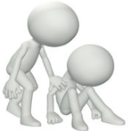
Técnicas de Feedback (asertivas)
Empatía (respuesta empática)
Reformulación: parafrasear y emplear otras palabras
Reiteración: volver a decir lo que se ha escuchado.
Dilucidación: aclarar y esclarecer el mensaje recibido.
Reflejo del sentimiento: reaccionar ante las emociones, “te sientes…”
Interpretación: explicar o declarar el sentido del mensaje que nos han enviado.
Evitar las palabras prohibidas
”Siempre” “Nunca… sacas la basura”, “pero…”
“Cuánta iniciativa tienes pero qué mal trabajas en equipo” vs
“Tienes mucha iniciativa y aún podrías mejorar si trabajaras más en equipo”
Cuando tú haces esto, yo me siento…
“Es que tú siempre te estás quejando de mi amigo”.
“Cuando tú te quejas de mi amigo, me haces sentirme mal
por lo que te pido que no lo hagas”.
“llegas tarde” vs “eres impuntual”.
Rueda de Feedback
Feedforward

Slide 27
Feedforward
Epicteto “Si hablan mal de ti con fundamento, corrígete, pero si es sin fundamento, échate a reír.”

Slide 28
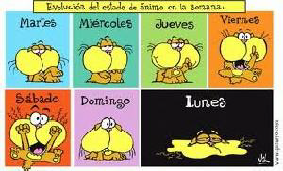
Motivación

Slide 29
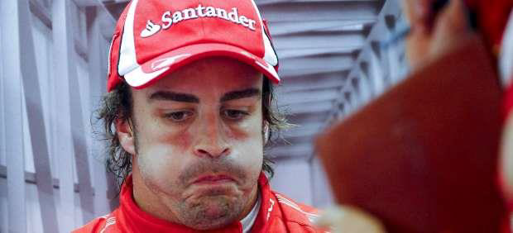
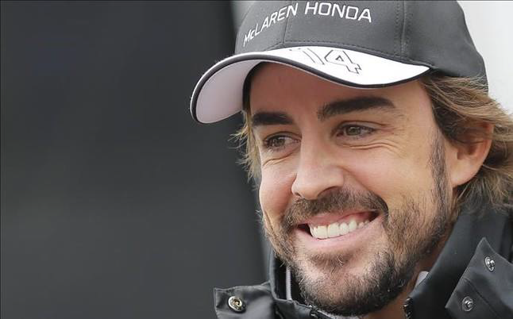
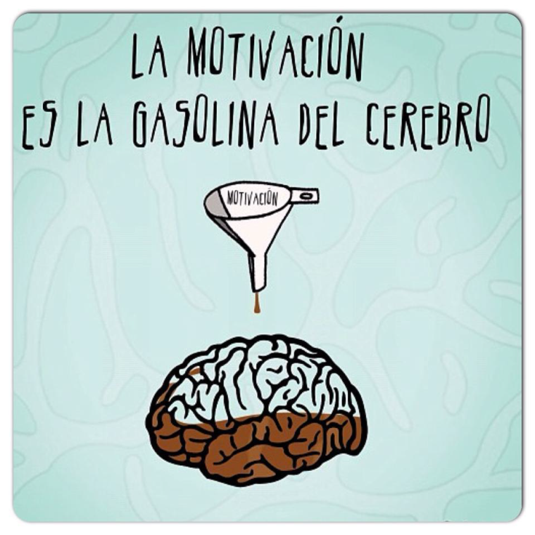
Motivación

Slide 30
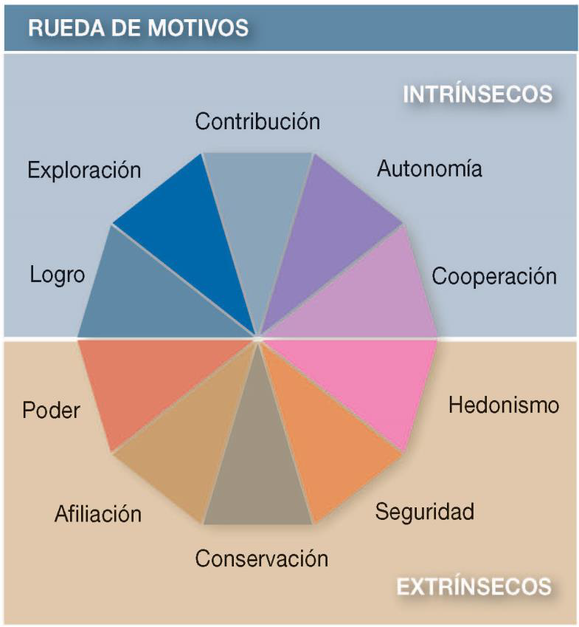
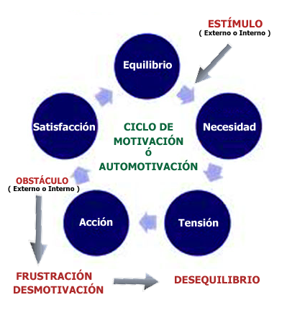
Motivación ¿Qué te motiva?

Slide 31
Miedo a lo desconocido.

Slide 32
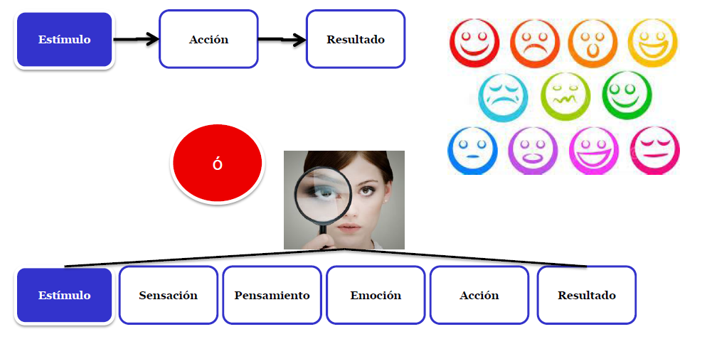
Inteligencia Emocional
¿Qué tal estás?
¿Cómo te sientes?

Slide 33
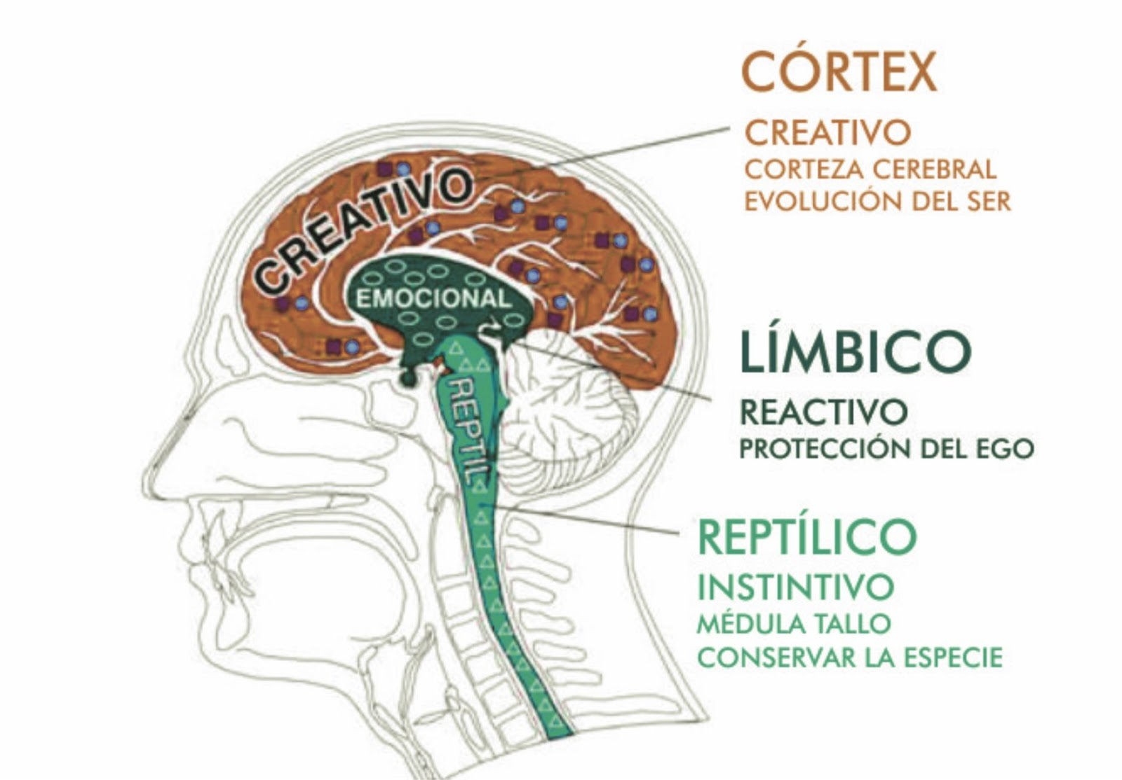
Inteligencia Emocional
Tipos de Cerebros

Slide 34
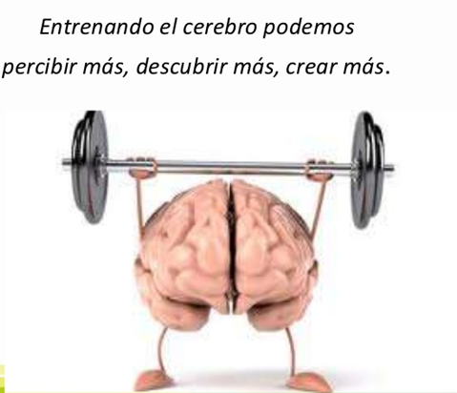
Inteligencia Emocional

Slide 35
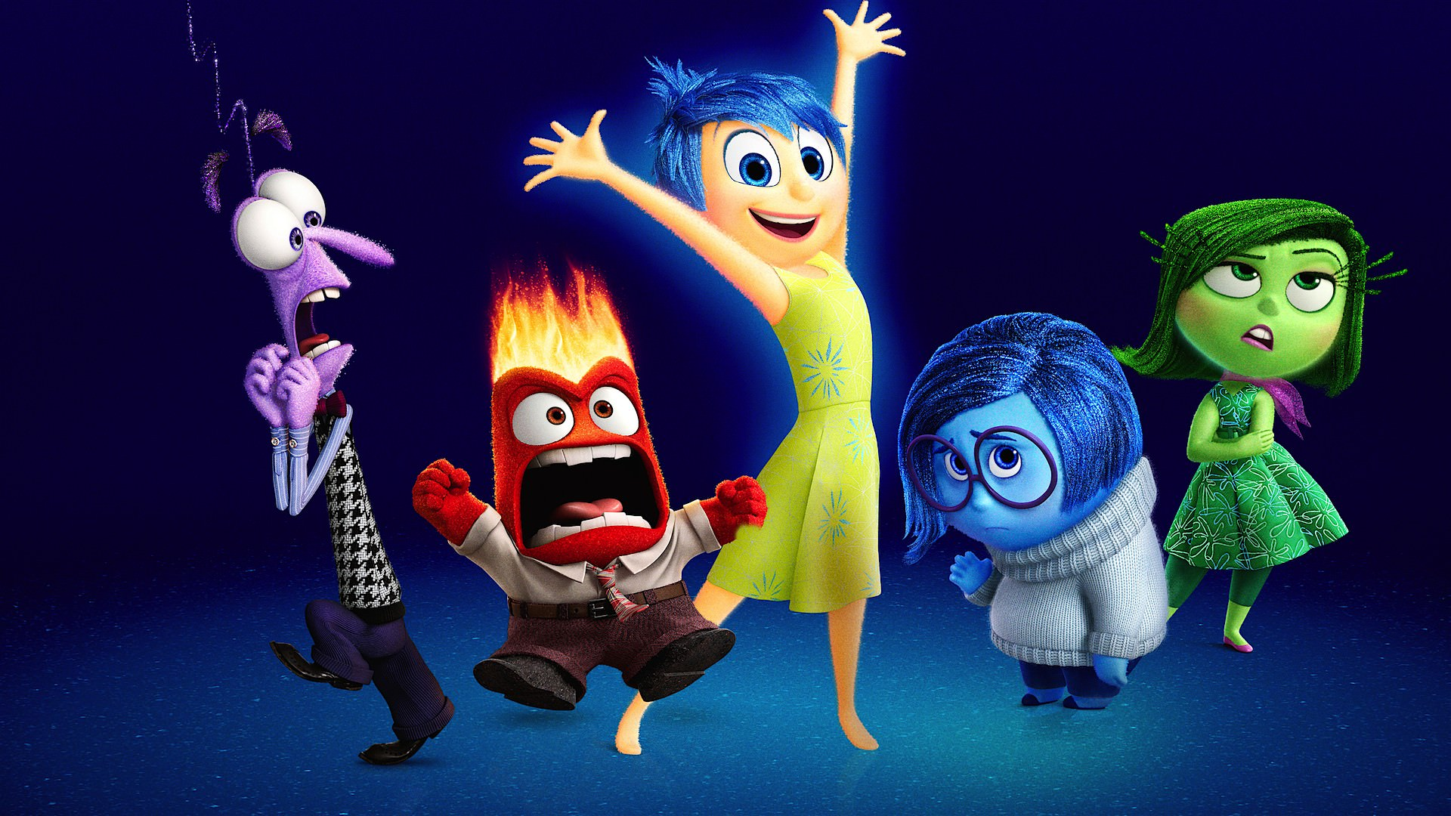
Inteligencia Emocional
Las emociones

Slide 36
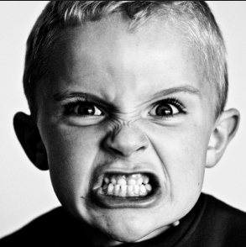
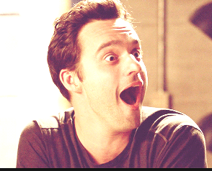
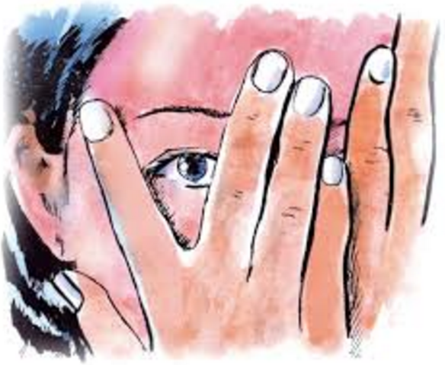
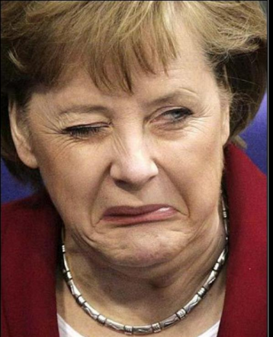
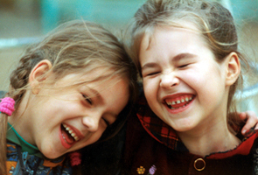
Inteligencia Emocional
Las emociones
El Miedo
La Sorpresa
La Ira
La Tristeza
La Vergüenza
El Asco
La Alegría

Slide 37
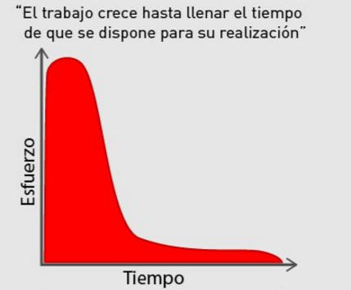
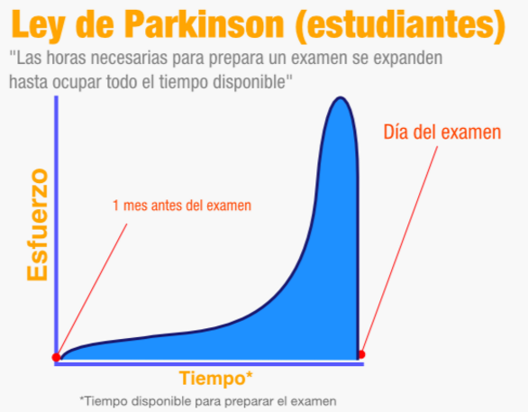
Ladrones de tiempo
Ley de Parkinson

Slide 38
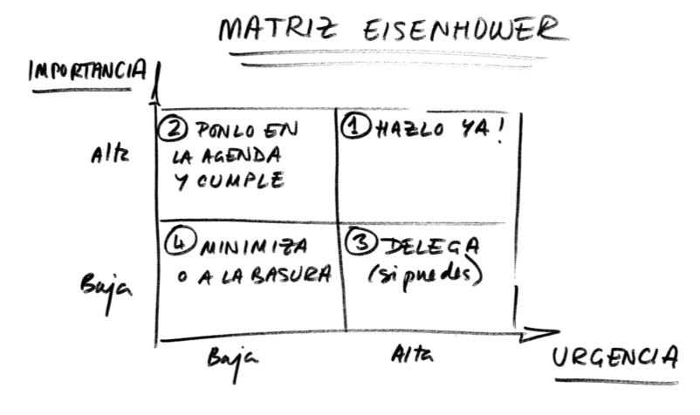
Ladrones de tiempo
Ley de Acosta
Ley de Pareto (80% del resultado en el 20% del tiempo)
Ley de Eisenhower

Slide 39
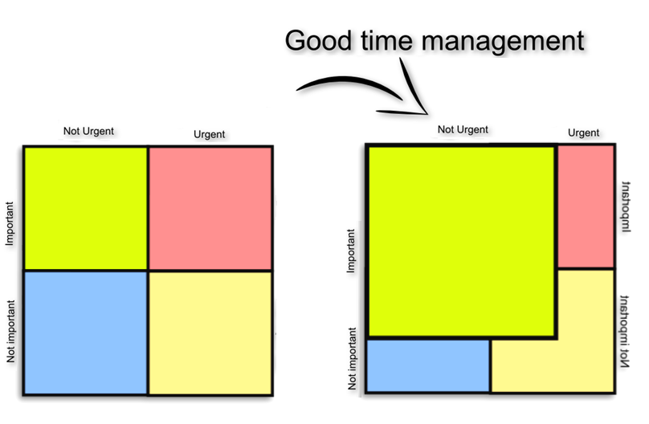
Ladrones de tiempo

Slide 40
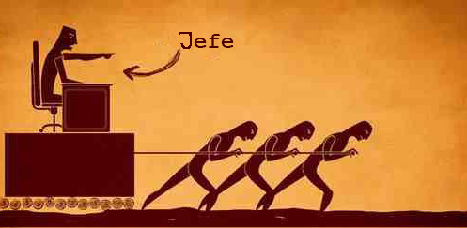
Liderazgo

Slide 41
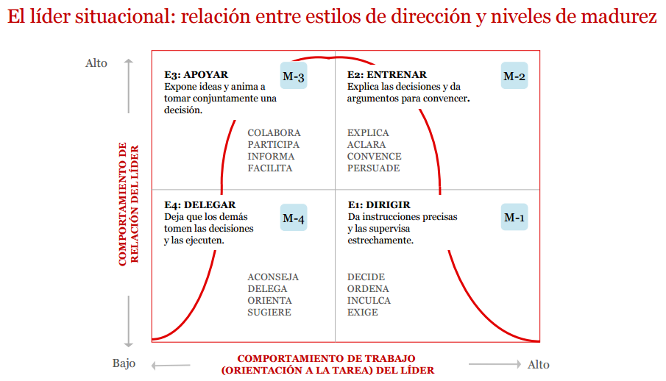
Liderazgo
Ken Blanchard

Slide 42
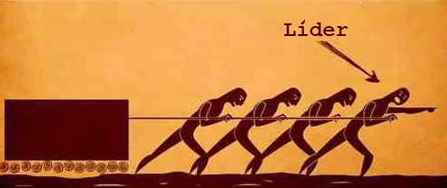
Liderazgo

Slide 43
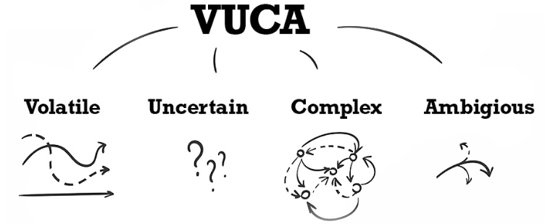
Futuro = VUCA
Anticipar problemas que modifican condiciones
Entender las consecuencias de problemas y acciones
Entender la interdependencia de las variables
Prepararse para desafíos y realidades alternativas
Interpretar y aprovechar oportunidades

Slide 44
Primer paso al cambio
¿Puedes leer esto?
Las organizaciones que tendrán
más éxito en el futuro serán
aquellas que sean capaces de
adoptar rápida y eficazmente
cambios fundamentales, duraderos
y de todos los sistemas.
y de todos los sistemas.
cambios fundamentales, duraderos
de adoptar rápida y eficazmente
aquellas que sean capaces
más éxito en el futuro serán
Las organizaciones que tendrán

Slide 45
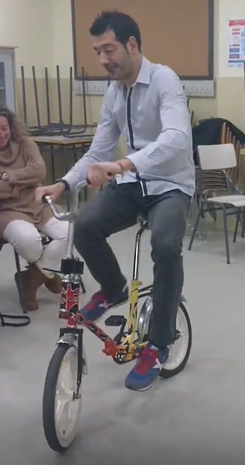
Tan fácil como montar en bici

Slide 46
Muchas Gracias

